Slide 1
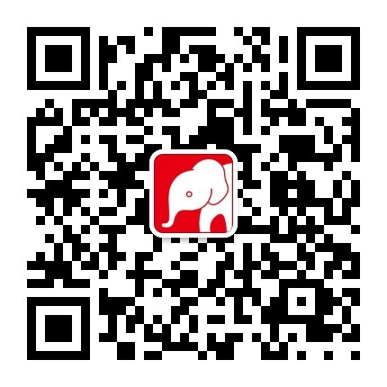
法律声明
本课件包括：演示文稿，示例，代码，题库，视频和声音等，小象学院拥有完全知识产权的权利；只限于善意学习者在本课程使用，不得在课程范围外向任何第三方散播。任何其他人或机构不得盗版、复制、仿造其中的创意，我们将保留一切通过法律手段追究违反者的权利。
关注 小象学院

Slide 2

零基础Python入门

Slide 3

第0讲
Python示例

Slide 4
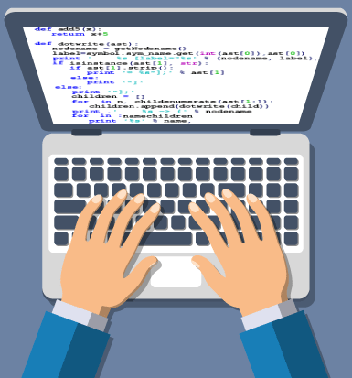
Python示例
Python学习的未来方向：
数据分析
自然语言处理
社交网络分析
人工智能
深度学习
计算机视觉
网络爬虫
量化交易
更多方向请关注小象学院（http://www.chinahadoop.cn/）

Slide 5

Next?
什么是程序设计？
Python语言的特性？

Slide 6

联系我们
小象学院：互联网新技术在线教育领航者
微信公众号：小象学院

